Slide 1

DAM - Data Automation
PROJETO BANCO DE DADOS
INTEGRANTES:
- Ryan Guilherme Rodrigues dos Santos - 202310858
- Diego Araújo Barbosa - 202311493

Slide 2

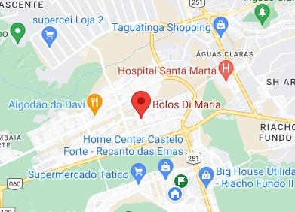
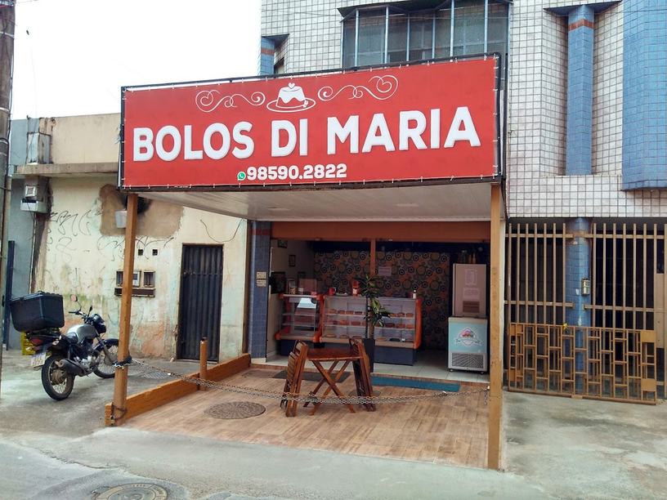
EMPRESA
BOLOS DI MARIA
A bolos de Maria é uma empresa de pequeno porte, localizada na QN 304 - Samambaia Sul, Brasília - DF, 72306-000, que trabalha na venda de bolos prontos e por encomenda. A proprietária e boleira da empresa se chama Maria da Silva Ferreira. A empresa tem 3 funcionários, sendo eles 1 atendente, e 2 boleiras.
PROBLEMA ENCONTRADO
A falta de automatização no processo de vendas, gestão e entrega final.
SOLUÇÃO
Criação de um BD, onde conseguimos automatizar tanto o processo de atendimento (diminuindo as filas e atrasos), quanto no caixa diminuindo o tempo para realização dos pedidos.
3

Slide 3

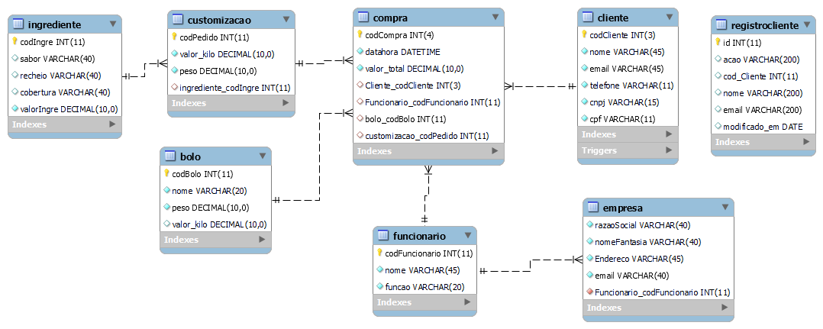
DIAGRAMA FÍSICO
My SQL
4

Slide 4

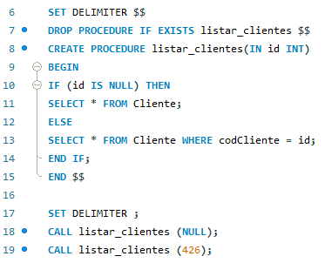
PROCEDURE PARA PROCURAR UM CLIENTE PELO SEU CÓDIGO
4

Slide 5
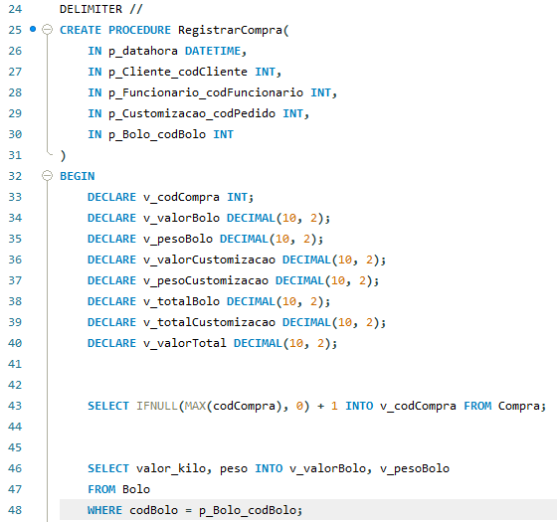
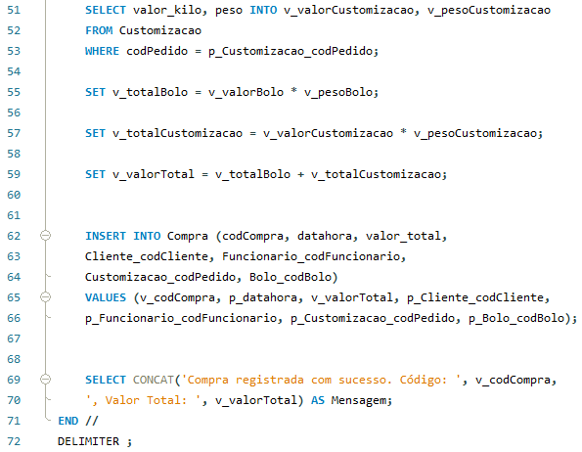
PROCEDURE PARA REGISTRAR COMPRAS
4

Slide 6
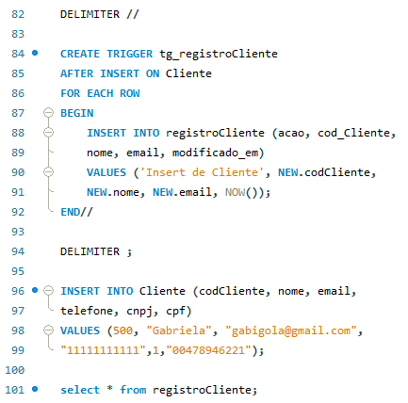
TRIGGER PARA GRAVAR UM INSERT DE NOVO CLIENTE
4

Slide 7
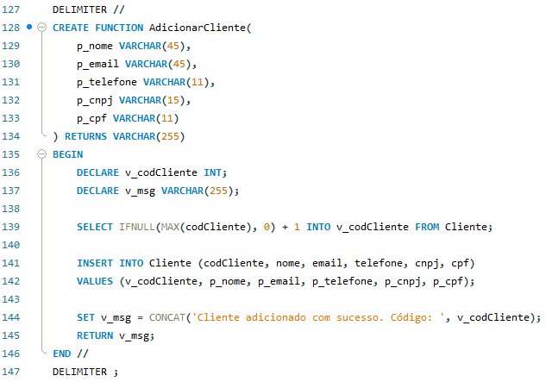
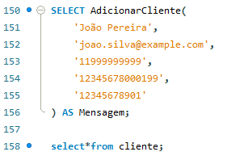
FUNÇÃO PARA SIMPLIFICAR INSERT DE CLIENTES
4

Slide 8
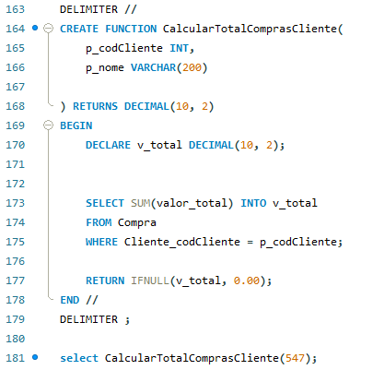
FUNÇÃO PARA CALCULAR O TOTAL DE COMPRAS DE UM CLIENTE
4

